Slide 1
学习报告
常见程序卡死问题以及i2s和ble相关接口
冯一帆
冯一帆
冯一帆
Jan-27-2026

Slide 2
常见程序卡死问题

Slide 3
常见原因及场景
程序卡死或跑飞（运行失控）的原因可从软件设计缺陷、系统资源问题、硬件故障三大维度分类，这里主要围绕软件设计缺陷来讲，下面是不同软件场景的常见原因
场景 | 高频原因
通用 PC 程序 | 无限循环、内存泄漏、资源竞争（多线程）、磁盘 I/O 瓶颈、未处理异常
嵌入式程序（Cortex-M） | 堆栈溢出、指针越界、中断优先级错误、外设配置错误、时钟异常、电源干扰
RTOS 程序（FreeRTOS） | 任务死锁、PendSV/SVC 配置错误、中断嵌套过深、栈大小不足
图形界面程序 | 主线程阻塞（如 UI 线程执行耗时计算）、资源加载超时、第三方控件兼容性问题
排查时需结合场景选择工具：嵌入式场景用 J-Link+GDB 查看 HardFault 栈帧、FreeRTOS Trace 查看任务调度；PC 程序用 Valgrind 检测内存泄漏、VisualVM 监控线程状态。

Slide 4
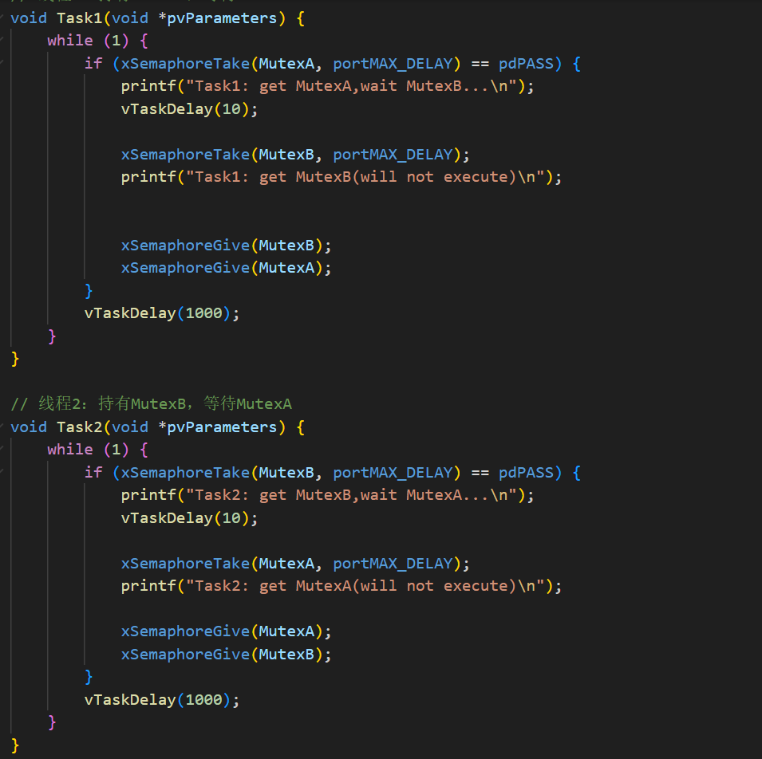

多线程死锁-实验
创建两个任务task1和task2，并且都需要A B两个互斥信号量，同时还创建了一个低优先级的心跳任务（LedTask）来判断是系统卡死还是任务卡死（led翻转）
Task1和2都被阻塞，但心跳任务还在进行（led灯正常翻转），表明并非系统阻塞，只需去排查任务阻塞

Slide 5
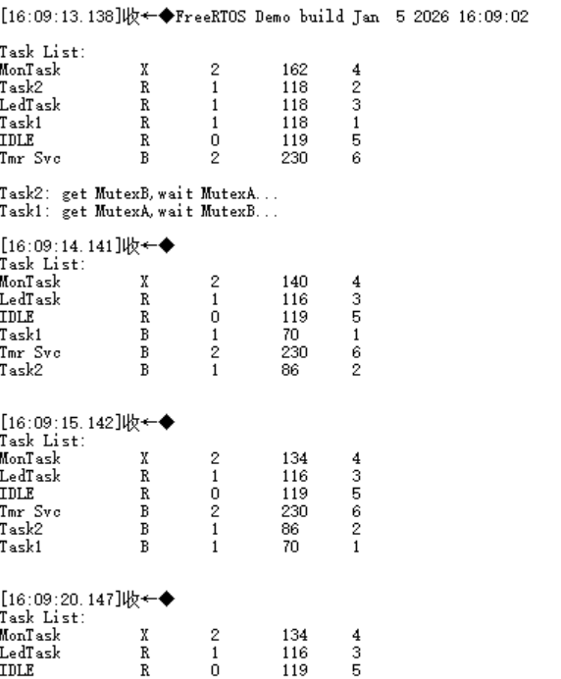
多线程死锁-分析
确定是任务阻塞后加入vtasklist打印任务状态来定位导致任务阻塞的任务，通过打印可以开出来task1和task2运行一次后就一直在阻塞，大概率就是这两个任务导致的

Slide 6
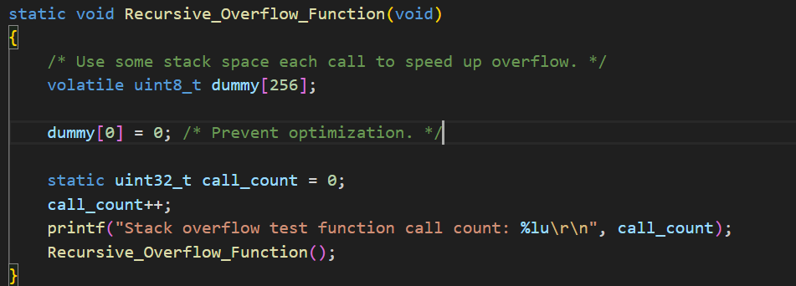
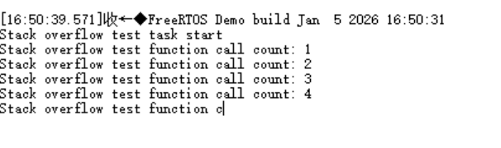
栈溢出-实验
创建一个没有限制的无限递归函数让其运行
通过打印看到函数递归几次之后就停止了，同时心跳任务（led不再翻转）也停止了，系统被阻塞

Slide 7
栈溢出-分析
利用keil的debug模式发现程序跑飞进入hardfault，再看LR寄存器的值（EXC_RETURN）得知异常发生前处于线程模式。
出现该异常的原因一般有：
• 线程栈（PSP）溢出；
• 非法内存访问（如空指针、未初始化外设）；
• 上下文保存 / 恢复错误 后续从这几点排查问题即可

Slide 8
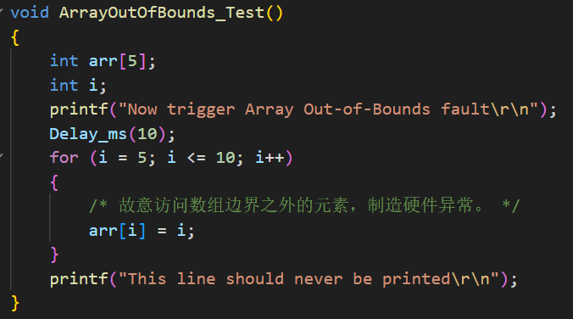
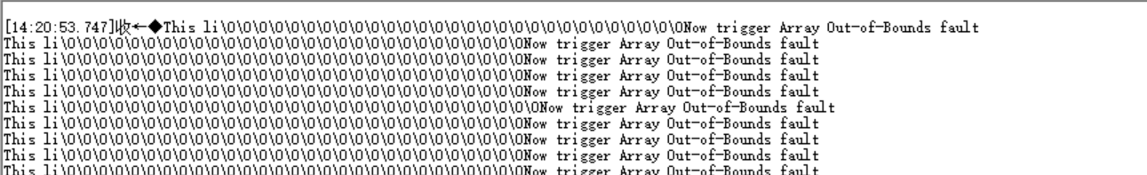
数组越界覆盖-实验
定义一个数组，对数组范围之外的元素进行赋值，运行可以看到心跳任务停止，系统跑飞，打印也混乱

Slide 9
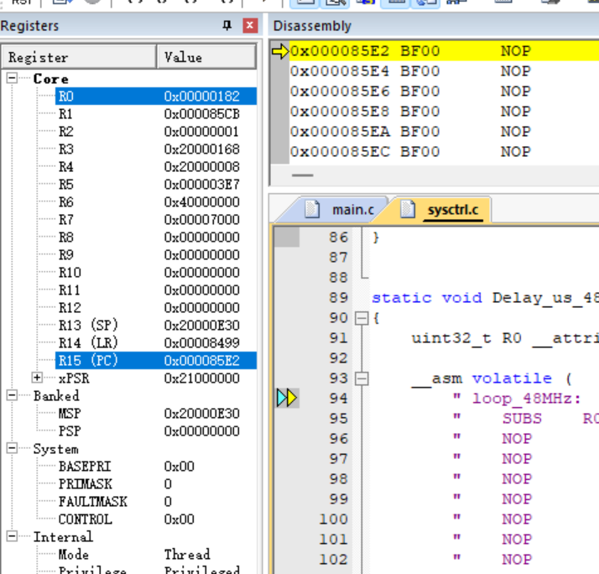
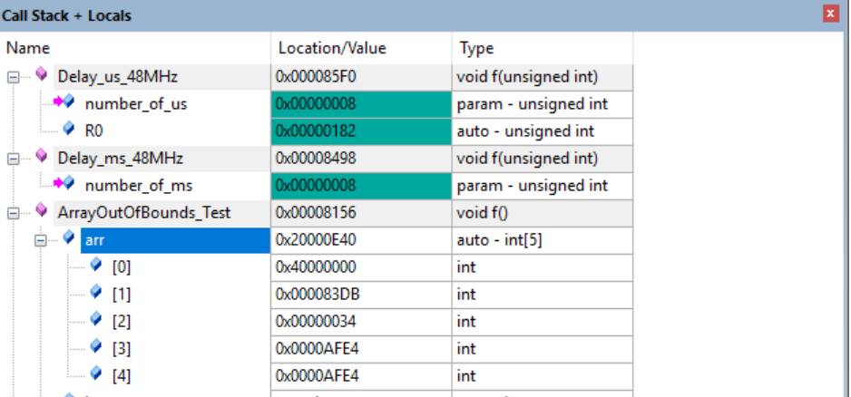
数组越界覆盖-分析
进入debug，运行一段时间终止后发现程序停在nop（即delay），通过call stack窗口发现调用链：ArrayOutOfBounds_Test → Delay_ms_48MHz → Delay_us_48MHz；
所以问题在ArrayOutOfBounds_Test函数中

Slide 10
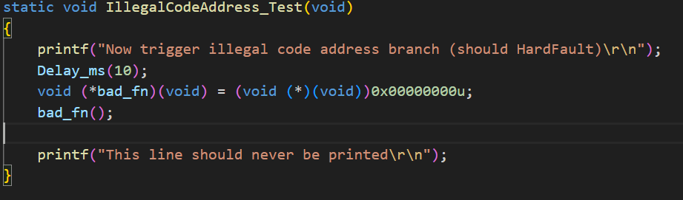
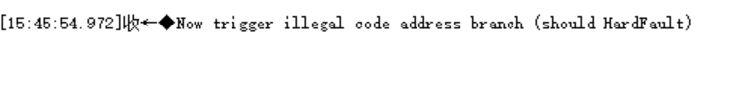
非法代码地址跳转-实验
将函数指针定义为无效地址，通过打印可以看到程序已经跑飞了

Slide 11
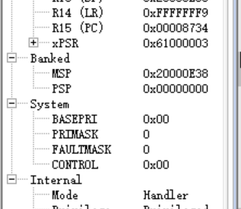
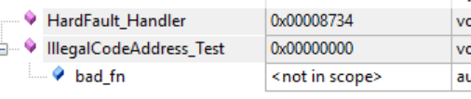
非法代码地址跳转-分析
进入debug通过LR判断触发了hardfault，打开call stack查看调用链发现是IllegalCodeAddress_Test（）函数触发了hardfault，所以问题出在该函数中

Slide 12
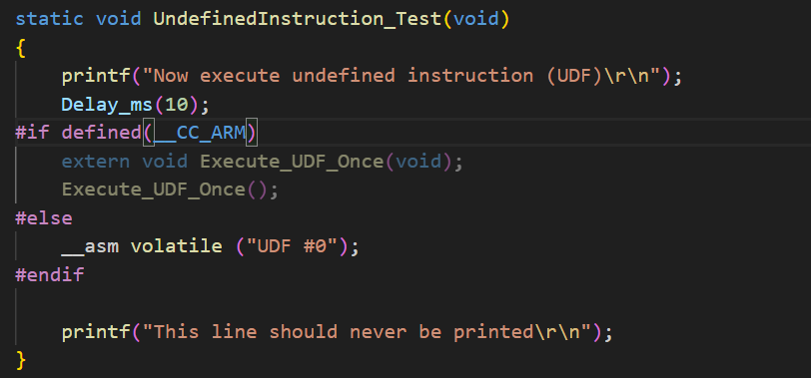
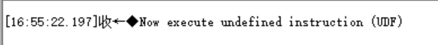
未定义指令-实验
创建一个函数去执行cpu不支持的指令，执行到那里之后程序立马就异常了

Slide 13
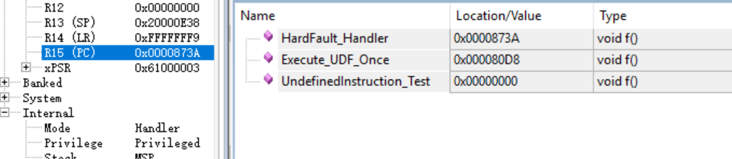
未定义指令-分析
进入debug，通过LR和call stack得知是UndefinedInstruction_Test()函数触发了hardfault异常

Slide 14
I2S详解

Slide 15
I2S介绍
I2S（Inter-IC Sound）模块是专为音频数据同步传输设计的外设，支持多种音频格式、灵活的时钟配置及无 CPU 干预的 DMA 数据传输，适用于嵌入式系统中的语音通话、音乐播放、录音等音频场景。下面是i2s的信号线介绍
信号线 | 名称 | 功能说明
SCK | 位时钟（也称BCK/BCLK） | 频率固定为 2× 采样频率 × 采样位数，比如 44.1kHz 采样率、16 位立体声的音频，其 SCK 频率为 1.4112MHz，用于同步每一位数据的传输节奏
WS | 声道选择线（也称 LRCK/WCK） | 频率与音频采样频率一致，低电平通常对应左声道，高电平对应右声道，实现左右声道数据的区分
SD | 串行数据线 | 以二进制补码格式传输 PCM 音频数据，采用高位优先（MSB）的传输规则
MCK | 主时钟（可选） | 一般为 256 倍或 384 倍采样频率，用于为音频芯片提供精准时钟参考，减少信号抖动，提升音质，常见频率如 11.2896MHz
后续从核心特性、时钟系统、数据格式、DMA 控制四个维度进行全面总结

Slide 16
I2S-核心特性
I2S 模块以 “高兼容性、低 CPU 负载、灵活配置” 为设计核心，关键特性如下：
主模式专属设计：仅支持Master Mode（主模式），可独立配置为仅发送（Tx）、仅接收（Rx） 或收发双向（Tx+Rx） 模式，满足单声道录音、立体声播放等不同场景需求。
多音频格式支持：覆盖三种主流 I2S 音频格式，兼容多数外部音频设备（如 Codec、麦克风、扬声器）：
I2S 模式：标准 I2S 格式，数据在位时钟（BCK）的第二个边沿传输，左右声道数据与帧时钟（W1C）边沿存在固定延迟（1 个 BCK 周期）。
左对齐（LJ）模式：左声道数据与 WCK 上升沿同步，右声道数据紧随左声道后传输，无延迟，适用于对同步精度要求高的场景。
右对齐（RJ）模式：右声道数据与 WCK 上升沿同步，左声道数据紧随右声道后传输，无延迟，兼容特定音频 Codec 接口需求。
采样参数灵活可调：
采样宽度：支持 16bit（普通语音）、24bit（高保真音乐）、32bit（专业音频）三种精度，适配不同音质需求。
采样率：支持 8kHz（语音通话）、16kHz（语音识别）、32kHz（高清语音）、48kHz（音乐播放）四种标准采样率，覆盖主流音频场景。
独立时钟生成：内置主时钟（MCLK）和位时钟（BCK）生成器，可基于外部 PLL 时钟（32MHz/48MHz/64MHz）分频生成，为外部音频设备提供稳定时钟源，无需额外外部晶振。
xDMA 无 CPU 干预传输：集成RDMA（读 DMA，内存→I2S） 和WDMA（写 DMA，I2S→内存） 两个独立 DMA 通道，支持单次 / 连续传输模式，减少 CPU 中断处理负载，避免音频卡顿。

Slide 17
I2S-时钟系统：MCLK 与 BCK 的联动配置
I2S 的时钟系统是音频同步的核心，需通过多寄存器协同配置，确保 MCLK（主时钟）、BCK（位时钟）、WCK（帧时钟）满足音频格式时序要求，核心逻辑如下：
1. 时钟生成公式
BCK 频率：I2S_BCK = 2 × I2S_WCK × 每声道BCK位数（注：“每声道 BCK 位数” 支持 16bit 或 32bit，由I2S_MS_SET0.cfg_bck_len配置）
MCLK 频率：I2S_MCLK = I2S_BCK × 倍率（2/4/8） = 内部iMCLK / 分频系数（1/2/4/8/16/32）（注：倍率由I2S_MS_SET0.cfg_bck_osr配置，分频系数由I2S_MCLK_SET1.cfg_mck_div配置）
2. 关键时钟参数配置
需根据外部 PLL 时钟（32MHz/48MHz/64MHz）选择内部 iMCLK 频率，并搭配分频系数与倍率，确保时钟精度。以下为典型场景配置示例（以 PLL=48MHz 为例）：
I2S_WCK（采样率） | 每声道 BCK 位数 | I2S_BCK 频率 | MCLK/BCK 倍率 | I2S_MCLK 频率 | 内部 iMCLK | 分频系数
16kHz（语音通话） | 24bit | 1.024MHz | 4 | 4.096MHz | 8.192MHz | 2

Slide 18
I2S-音频数据格式与内存存储
I2S 模块支持立体声、单声道（左声道 / 右声道）三种数据格式，且样本在内存中以 32bit（4 字节）对齐存储，需通过寄存器配置与内存布局严格匹配，避免数据错位。
1. 数据格式配置
核心配置寄存器为I2S_MS_SET0，通过以下关键位定义数据格式：
样本宽度（cfg_txd_wid/cfg_rxd_wid）：[5:4]/[7:6] 位，0=16bit，1=24bit，2=32bit，需与外部音频设备的采样精度一致。
声道模式（cfg_txd_chn/cfg_rxd_chn）：[9:8]/[11:10] 位，0 = 立体声，1 = 单声道左，2 = 单声道右，决定内存中声道数据的存储方式。
2. 内存存储布局
样本在内存中以 32bit 为单位存储，不同声道模式的布局差异如下（以 24bit 样本为例）：
立体声（cfg_txd_chn=0）：每个 64bit 存储 1 个左声道 + 1 个右声道样本，格式为 [Stereo_R（高 24bit，低 8bit 补 0）, Stereo_L（低 24bit，高 8bit 补 0）]，需要 2 个 32bit 单元存储一对立体声样本，适配双声道音频传输。
单声道左（cfg_txd_chn=1）：每个 32bit 仅存储 1 个左声道样本，未使用的高 8bit 补 0，格式为 [0（高 8bit）, Mono_L（低 24bit）]，适用于单声道录音（仅左声道输入）。
单声道右（cfg_txd_chn=2）：每个 32bit 仅存储 1 个右声道样本，未使用的高 8bit 补 0，格式为[0（高8bit）, Mono_R（低24bit）]，适用于单声道录音（仅右声道输入）。
3. 样本宽度适配规则
若样本宽度（如 16bit）< 内存存储宽度（32bit）：未使用的高位补 0（无符号样本）或符号扩展（有符号样本）。
若样本宽度（如 32bit）= 内存存储宽度：直接完整存储，无额外处理。
若样本宽度（如 24bit）需扩展至 32bit：高位补 0（无符号）或符号扩展（有符号），确保数据精度不丢失。

Slide 19
I2S- xDMA 控制：无 CPU 干预的音频传输
I2S 模块集成 RDMA（读 DMA）和 WDMA（写 DMA）两个独立通道，支持单次模式和连续模式，适配不同音频传输场景，核心逻辑如下：
1. DMA 核心参数
起始地址（PTR_START）：配置于I2S_RDMA_SET1/I2S_WDMA_SET1，需 4 字节对齐（因内存以 32bit 为单位访问），指向音频数据在 SRAM 中的起始位置。
段大小（SEG_N）：配置于I2S_RDMA_SET0/I2S_WDMA_SET0（低 16bit），定义 DMA 传输的总数据量（单位：4 字节），如 SEG_N=1024 表示总传输 4096 字节（1024×4 字节）。
块大小（BLK_M）：配置于I2S_RDMA_SET0/I2S_WDMA_SET0（高 16bit），定义单次中断触发的传输量（单位：4 字节），BLK_M=0 时为单次模式，BLK_M≠0 时为连续模式。
2. DMA 中断与同步
中断触发条件：单次模式下传输完成触发中断；连续模式下每完成 BLK_M 次传输触发一次中断，确保 CPU 可及时处理音频数据（如播放缓存填充、录音数据存储）。
中断控制：通过I2S_INT_MASK使能中断（如使能 RDMA 中断），I2S_INT_CLEAR清除中断状态（写 1 清除），避免中断响应丢失。

Slide 20
I2S的实际应用（INMP441）

Slide 21
INMP441引脚配置
INMP441 引脚与 I2S 信号的对应关系
INMP441 是从设备（Slave），仅需接收 I2S 时钟并输出数据，引脚与 I2S 信号的对应是固定的：
INMP441 引脚 | I2S 信号名称 | 功能说明
I2S_SCK | I2S_BCK（位时钟） | 接收主设备（如 RT570）的位时钟，用于同步数据传输
I2S_WS | I2S_WCK（帧时钟） | 接收主设备的帧时钟，区分左 / 右声道（WS 电平决定 INMP441 输出的声道，接地 = 左声道）
I2S_SD | I2S_SD（数据线） | 向主设备输出 I2S 音频数据（INMP441 是输出端，对应主设备的 I2S_Rx 数据线）
L/R | （声道选择） | 非 I2S 标准信号，用于选择 INMP441 输出的声道（接地 = 左声道，接 VCC = 右声道）
注意事项
INMP441 是I2S 从设备，无需主时钟（MCLK），仅需 BCK 和 WCK 即可工作；
数据格式为 24bit I2S 标准格式，需在主设备（如 RT570）中配置对应的数据宽度和格式；
L/R 引脚需根据需求接 GND 或 VCC，确定输出声道。

Slide 22
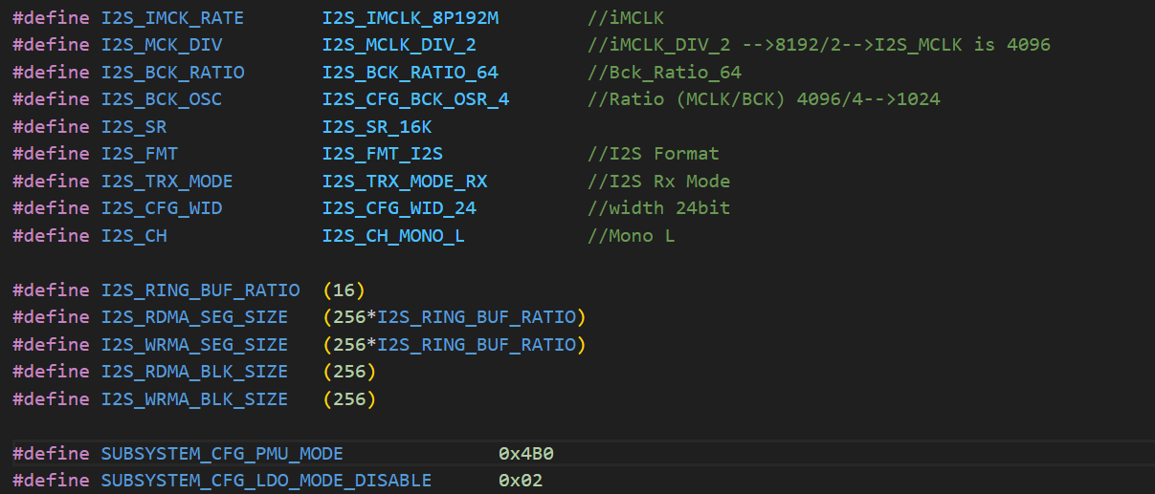
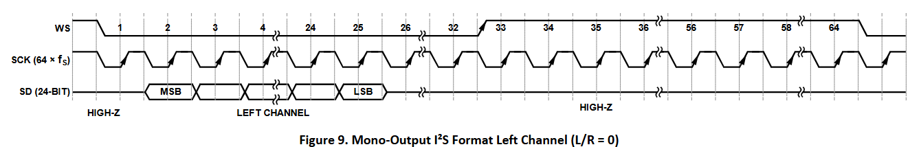
I2S初始化参数配置
I2S参数配置
采样率：16kHz
位宽：24bit
通道：单声道（左声道）
模式：I2S标准格式，仅接收（RX）
时钟：iMCLK=8.192MHz，MCLK=4.096MHz，BCK ratio=64
DMA缓冲区：起始地址0x20003000，块大小256，环形缓冲区比例16
从INMP441的左声道输出格式得知一个完整数据帧（ws）需要64个sck，所以bck_ratio=64；

Slide 23
I2S-INMP441流程说明
i2s_Register_Int_Callback();//注册中断回调函数
I2s_Init();//初始化i2s参数
I2s_Start();//使能wdma/rdma 和i2s寄存器
I2s_Stop();//清空寄存器
每当dma写满/读完 一个块会触发中断，触发中断回调函数，在该函数中将dma的数据写入/读出来；但若i2s停止时dma块数据没有写满无法触发中断就会导致该块数据丢失，所以在想要调用i2s_stop时不直接调用，而且设一个标志位将其置1，在中断回调中若发现标志位置1则调用i2s_stop; 在stm32的DMA配置中，有一个NDTR寄存器，其初始值是块大小，每接收一个数据就会NDTR--,减到0即触发中断，且有对应函数接口可以查询NDTR的值来判断写入了多少数据用来提取未满块的数据

Slide 24
BLE_GAP

Slide 25
GAP 的核心定位与作用
GAP 是蓝牙协议栈的 “顶层公共接口”，其核心目标是实现不同蓝牙设备间的基础互联互通，具体作用包括：
统一设备交互范式：定义设备的基础角色（如 Central/Peripheral、Broadcaster/Observer）、工作模式（如可发现 / 可连接模式），确保不同厂商设备遵循相同的 “沟通语言”。
衔接底层协议与上层应用：向下对接 Link Layer（LE）、Baseband（BR/EDR）等底层协议，向上为 GATT（通用属性配置文件）、SDP（服务发现协议）等提供设备访问能力，是上层应用调用蓝牙基础功能的 “桥梁”。
保障基础安全性：定义设备认证、加密、隐私保护（如随机地址）的基础流程，为后续安全增强（如 LE Secure Connections）提供底层支持。

Slide 26
GAP 的核心功能模块-通用基础定义
角色定义
GAP 为不同蓝牙技术（BR/EDR、LE）定义了标准化角色，设备需至少支持一种角色以实现交互：
技术类型 | 核心角色 | 功能描述
BR/EDR | Central（中心设备） | 主导 piconet（微微网）创建，控制时钟与跳频序列，可连接多个 Peripheral
BR/EDR | Peripheral（从设备） | 加入 Central 主导的 piconet，仅与一个 Central 通信
LE | Central | 发起 LE 连接，控制连接参数（如连接间隔），可管理多个 Peripheral
LE | Peripheral | 广播可连接信号，响应 Central 的连接请求
LE | Broadcaster | 仅广播非连接型广告数据（如 Beacon 设备），不接受连接
LE | Observer | 仅扫描并接收广播数据，不发起连接
用户接口（UI）规范
定义蓝牙设备在用户层面的参数表示，确保用户操作一致性：
蓝牙设备地址（BD_ADDR）：48 位唯一标识符，分为公共地址（厂商分配）和随机地址（隐私保护用）；
设备名称（Bluetooth Device Name）：用户可识别的字符串（如 “我的耳机”），最长 248 字节；
配对码（Passkey）：6 位数字（Secure Simple Pairing 用），替代传统 PIN 码，提升安全性；
设备类别（Class of Device）：3 字节编码，标识设备类型（如 “音频设备”“打印机”），用于快速筛选设备；
外观特征（Appearance）：2 字节编码，描述设备物理形态（如 “入耳式耳机”“智能手表”），可在设备列表中显示图标。

Slide 27
GAP 的核心功能模块- LE 物理传输的 GAP 功能
针对低功耗蓝牙GAP 适配其低功耗、低复杂度特性，重新设计了广播 - 扫描机制、连接参数、周期性广播、同步管理等功能：
1. 广播与扫描机制（非连接型交互）
广播模式（Advertising Mode）：
广告设备（Advertiser）在 3 个主广告频道（37、38、39 频道）发送广告包，支持 7 种广告类型：
可连接无定向广告（ADV_IND）：允许 Observer 发起连接，适合常规设备（如智能手环）；
不可连接无定向广告（ADV_NONCONN_IND）：仅广播数据（如 Beacon 广播温度数据），不接受连接；
定向连接广告（ADV_DIRECT_IND）：仅向特定设备发起连接（如手机唤醒耳机），速度快；
扩展广告（ADV_EXT_IND）：支持更长广告数据（255 字节），可跳转至副广告频道（37 个通用频道），适合大数据广播。
扫描模式（Scanning Mode）：
扫描设备（Scanner）监听广告频道，支持两种扫描类型：
被动扫描（Passive Scanning）：仅接收广告包，不发送请求，功耗最低（如传感器网关）；
主动扫描（Active Scanning）：接收广告包后发送 Scan Request，获取更多设备信息（如设备名称），适合需要筛选的场景）。
2. LE 连接管理
连接建立流程：
发起方（Initiator）接收 ADV_IND 后，在同一广告频道发送 Connection Request，协商连接参数：
连接间隔（Connection Interval）：1.25ms~4000ms，间隔越小，响应越快（如游戏手柄需 10ms 间隔）；
从设备延迟（Slave Latency）：Peripheral 可跳过的连接事件数（如传感器可跳过 10 次，降低功耗）；
监督超时（Supervision Timeout）：超过该时间无交互则断开连接（如 4000ms，避免无效连接占用资源）。

Slide 28
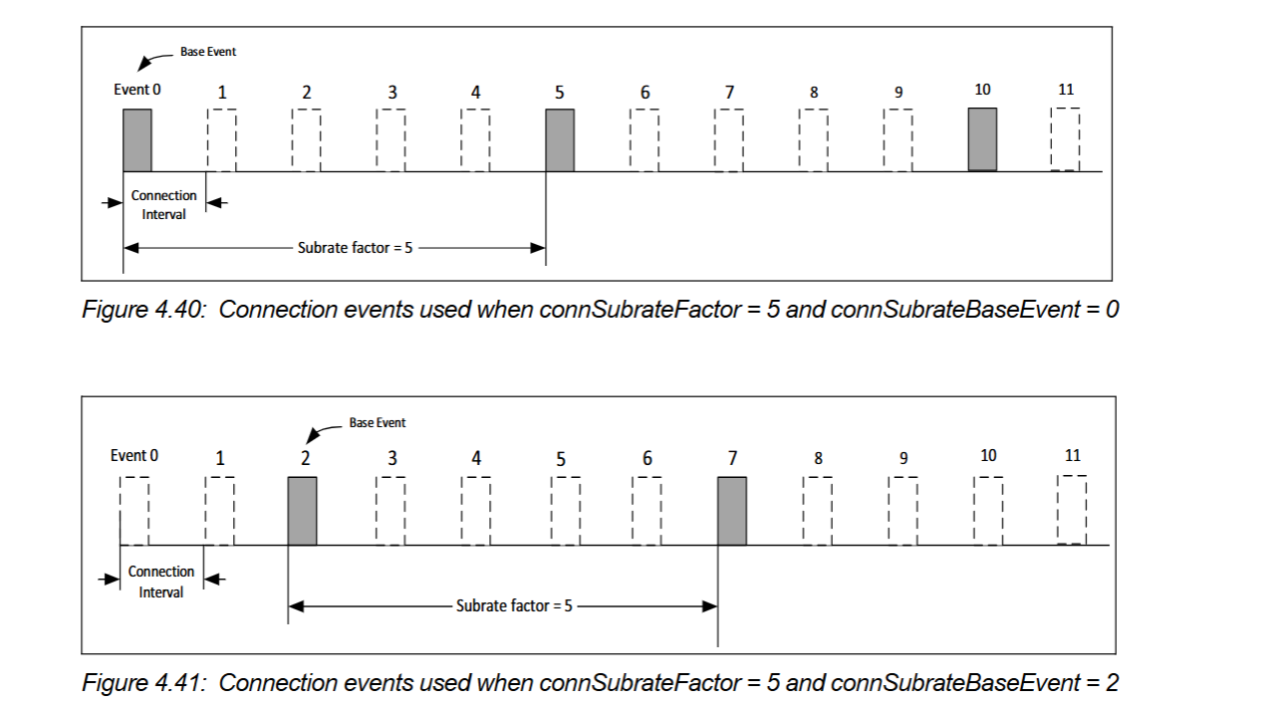
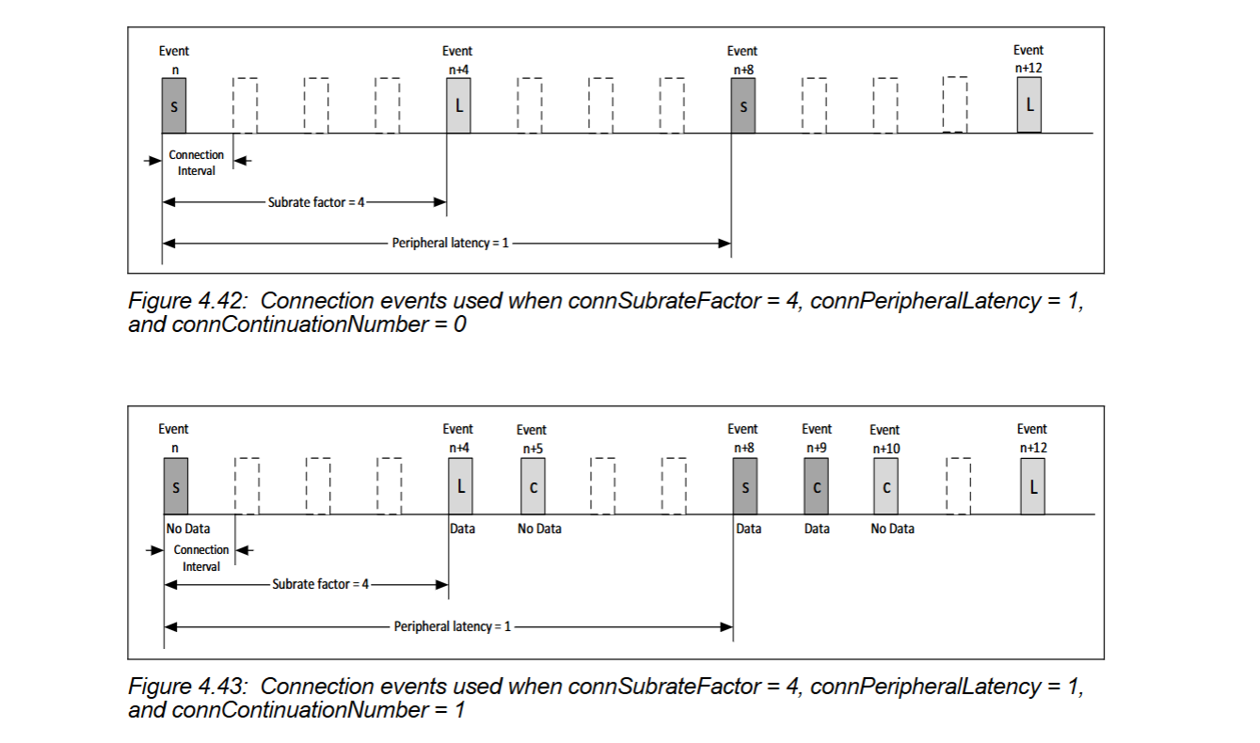
GAP 的连接建立流程
连接事件的时序由以下参数决定：连接间隔（connInterval）、子速率基准事件（connSubrateBaseEvent）、子速率因子（connSubrateFactor）、续传次数（connContinuationNumber），以及外围设备延迟（connPeripheralLatency）。
图 4.40 和图 4.41 展示了子速率基准事件如何影响哪些事件是子速率连接事件，图 4.42 至图 4.44 展示了不同connSubrateFactor、connPeripheralLatency 和 connContinuationNumber 值对应的连接事件使用方式。图中，S 表示子速率事件，C 表示续传事件，L 表示应用了外围设备延迟的子速率事件。在图 4.43 中，数据由外围设备而非中央设备传输
外围设备延迟也允许外围设备减少连接事件的数量，若 connSubrateFactor 为 3、connContinuationNumber 为 0、connPeripheralLatency 为 6，则外围设备的实现可选择仅监听每第 21 个连接事件（即每第 7 个子速率连接事件），所以子速率因子数 x （外围设备延迟+1）就是外围设备每次连接跳过的事件数

Slide 29
GAP 的核心功能模块- LE 物理传输的 GAP 功能
3. 周期性广播（Periodic Advertising）
Bluetooth 5.0+ 新增功能，GAP 在 v5.4 中进一步优化，适合低功耗、周期性数据传输（如心率监测）：
周期性广播模式：
Advertiser 发送周期性广告同步信息（如间隔 100ms），Scanner 同步后仅在预设时间接收数据，无需持续扫描；
同步转移（Periodic Advertising Sync Transfer）：
已同步的 Scanner 可将同步信息传递给其他设备（如手机将耳机的周期性广播同步信息传递给平板），支持多设备无缝切换；
主设备或从设备的链路层均可发起本流程，发起时需发送LL_PERIODIC_SYNC_IND协议数据单元（PDU）或LL_PERIODIC_SYNC_WR_IND协议数据单元（PDU）；
带响应的周期性广播（Periodic Advertising with Responses，PAwR）：
允许 Scanner 在周期性广播中发送响应（如 “请求更新心率采样率”），实现双向低功耗交互，无需建立 ACL 连接。
低功耗带响应周期性广播（PAwR）逻辑传输，依托低功耗周期性物理链路，向指定区域扫描设备传输周期广播控制与用户数据；其将广播划分为多子事件，各子事件可承载定向信息，同步设备仅需低频次监听自身定向信息，适配广播设备向大量设备发数的需求，广播数据可固定或高频更新。PAwR 还设响应时隙，被寻址设备可依高层规范的响应规则回传数据，虽自身无可靠性，但高层可借助响应时隙的确认机制实现数据可靠传输。广播设备启动启用子事件与响应功能的周期广播时即创建该传输，且其由广播设备蓝牙地址、时序参数及广播集唯一标识

Slide 30
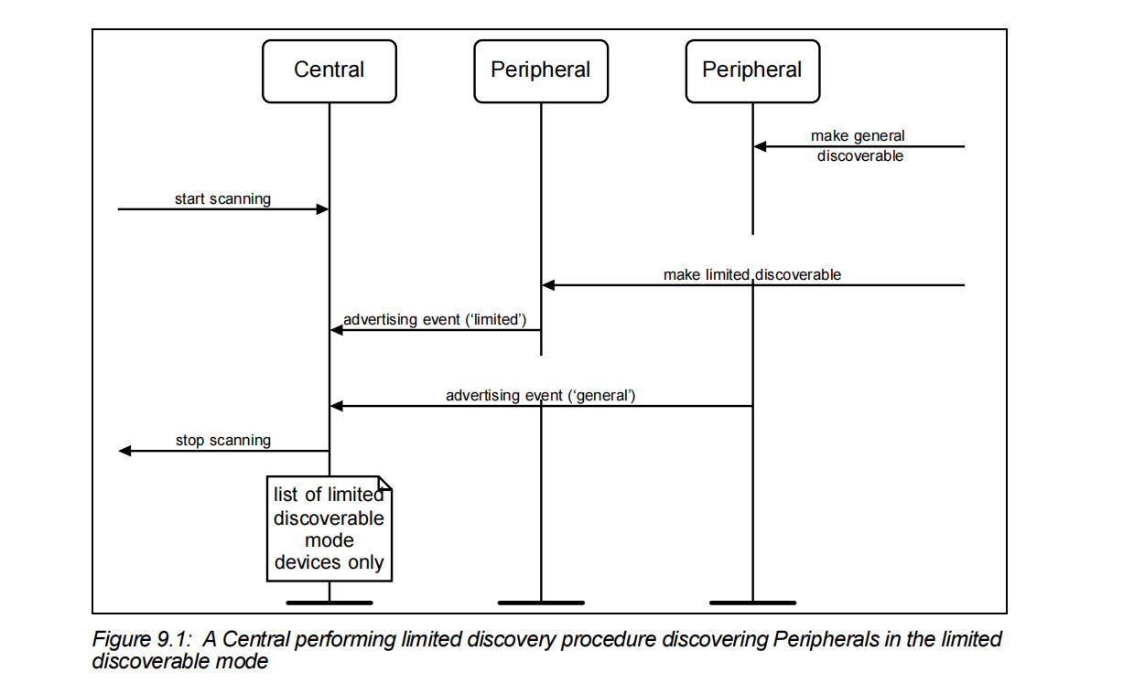
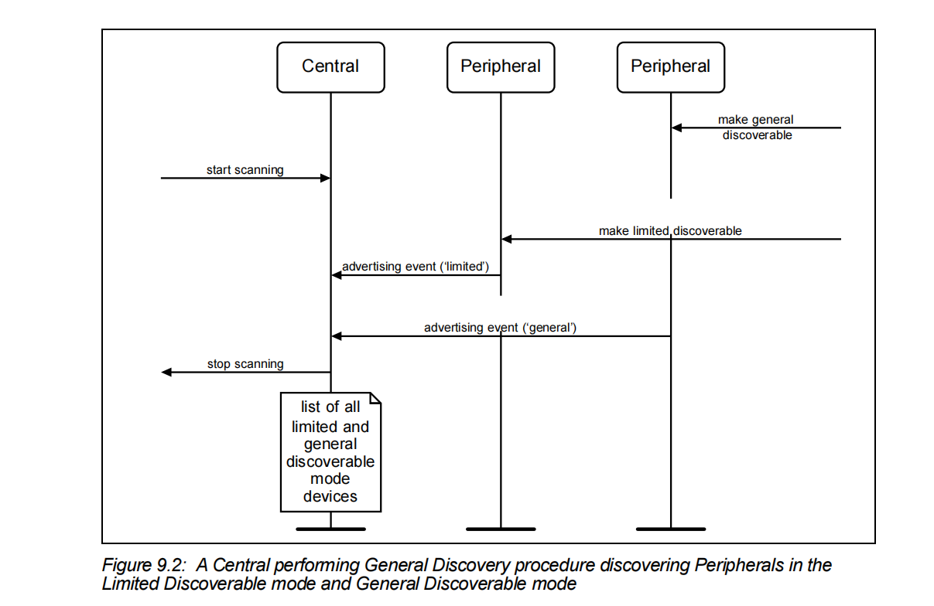
GAP 的核心功能模块- GAP广播过程
图9.1和9.2分别是中心设备处于有限发现模式和普遍发现模式
9.1中执行有限发现流程的设备仅能接收处于有限可发现模式的设备发送的设备地址、广告数据和扫描响应数据
9.2执行常规发现流程的设备会接收来自受限可发现模式或常规可发现模式设备的设备地址、广告数据及扫描响应数据

Slide 31
GAP 的安全机制
GAP 是蓝牙安全的 “基础框架”，定义认证、加密、隐私保护三大核心安全能力，后续安全增强（如 SMP、LE Secure Connections）均基于此扩展：
认证（Authentication）：
基于链路密钥（Link Key）验证设备身份，防止 “伪装设备” 接入；
BR/EDR 支持 Secure Simple Pairing（SSP），LE 支持 LE Secure Connections，均使用 ECDH 公钥加密，避免密钥明文传输。
加密（Encryption）：
BR/EDR 支持 E0 流加密（legacy）和 AES-CCM 加密（Secure Connections）；
LE 仅支持 AES-CCM 加密，密钥长度 16 字节，加密强度更高；
GAP 定义 “加密广告数据”（v5.4 新增），扩展加密范围至非连接场景。
隐私保护（Privacy）：
支持 “可解析私有地址（Resolvable Private Address）”：定期更新（如 15 分钟），需通过 IRK（身份解析密钥）解析，防止设备被跟踪；
地址解析列表（Resolving List）：存储设备的 IRK 和身份地址，仅解析信任设备的私有地址，避免陌生设备干扰。

Slide 32
GAP 服务与特性（GATT Server 侧）
GAP 作为 GATT 服务的一部分，在 GATT Server 中定义标准化特性（Characteristic），供 Client 读取 / 写入，实现设备信息交互（[Vol 3, Part C, 12]）：
特性 UUID | 特性名称 | 功能描述 | 读写权限
0x2A00 | Device Name | 设备名称（如 “我的耳机”） | 读（默认）、写（可选）
0x2A01 | Appearance | 设备外观（如 “入耳式耳机”） | 读（默认）
0x2A04 | Peripheral Preferred Connection Parameters | Peripheral 推荐的连接参数（如 “最小连接间隔 10ms”） | 读（默认）
0x2A06 | Central Address Resolution | 指示 Central 是否支持地址解析（隐私保护用） | 读（默认）
0x2A07 | Resolvable Private Address Only | 指示设备是否仅使用可解析私有地址 | 读（默认）
0x2AAD | Encrypted Data Key Material | 存储加密广告数据的密钥材料（v5.4 新增） | 读（授权后）
0x2B2B | LE GATT Security Levels | 指示 GATT 服务的安全级别（v5.4 新增） | 读（默认）

Slide 33
BLE_GATT

Slide 34
GATT-核心定位与作用
GATT 建立在 GAP 连接基础上，核心目标是定义设备间数据交互的结构化模型与协议，通过 “服务（Service）- 特征值（Characteristic）- 描述符（Descriptor）” 的层级结构，实现数据的标准化读写、通知、指示等操作，是蓝牙低功耗设备（如智能手环、传感器）数据交互的核心。
核心定位与作用
数据结构化：将设备功能抽象为 “服务”（如 “心率监测服务”“电池服务”），每个服务包含多个 “特征值”（如 “心率测量值”“电池电量”），确保不同厂商设备可互认。
交互标准化：定义 6 类核心操作（读 / 写 / 通知 / 指示 / 可靠写 / 队列写），明确请求 / 响应的 PDU 格式，确保数据交互一致性。
跨层适配：基于 ATT（Attribute Protocol，属性协议）实现，通过固定 L2CAP 信道（信道号 4）传输数据，支持 BR/EDR 与 LE 场景。

Slide 35
GATT核心组件：服务 - 特征值 - 描述符层级模型
GATT 采用严格的层级结构组织数据，所有组件通过 UUID（通用唯一标识符） 标识，确保全球唯一性（如 UUID 0x180D 为 “心率服务”，0x2A37 为 “心率测量特征值”）：
（1）服务（Service）
定义：一组相关功能的集合，对应设备的一个具体能力（如 “电池服务” 对应电池电量监测）。
分类：
主要服务（Primary Service）：设备核心功能，如耳机的 “音频服务”；一个设备可包含多个主要服务。
包含服务（Included Service）：被其他服务引用的辅助服务，如 “心率服务” 包含 “设备信息服务”（获取厂商信息）。
结构：每个服务由 “服务声明”（Service Declaration）和多个 “特征值” 组成，服务声明通过 UUID 标识服务类型，通过句柄（Handle）标识在 GATT 数据库中的位置。
（2）GATT 数据库（GATT Database）
定义：GATT Server 侧存储的 “服务 - 特征值 - 描述符” 集合，相当于设备的 “数据字典”，客户端通过 ATT 协议访问。
组织方式：按 “句柄（Handle）” 有序排列，句柄为 16 位整数（1~0xFFFF），客户端通过 “句柄范围” 或 “UUID” 查询服务 / 特征值。

Slide 36
GATT核心组件：服务 - 特征值 - 描述符层级模型
（3）特征值（Characteristic）
定义：服务的最小功能单元，存储具体数据（如 “电池电量值”“温度值”），是 GATT 交互的核心对象。
结构：每个特征值包含 3 个关键部分：
特征值声明（Characteristic Declaration）：描述特征值的基本信息，包括：
特征值 UUID：标识数据类型（如 0x2A19 为 “电池电量”）。
属性权限（Properties）：定义该特征值支持的操作（如 0x02 表示 “可读”，0x10 表示 “通知”）。
特征值值句柄（Value Handle）：指向实际数据存储的句柄。
特征值值（Characteristic Value）：存储具体数据（如电池电量为 0x64 表示 100%），数据格式由 UUID 定义（如 “电池电量” 为 1 字节无符号整数）。
特征值描述符（Characteristic Descriptor）：可选组件，补充特征值的元信息，常见类型：
客户端特征值配置描述符（CCCD, 0x2902）：控制特征值的 “通知 / 指示” 功能（如客户端写入 0x0001 启用通知，设备数据更新时主动推送）。
用户描述符（0x2901）：描述特征值的用途（如 “当前心率”），提升可读性。
格式描述符（0x2904）：定义数据格式（如整数位数、单位）。

Slide 37
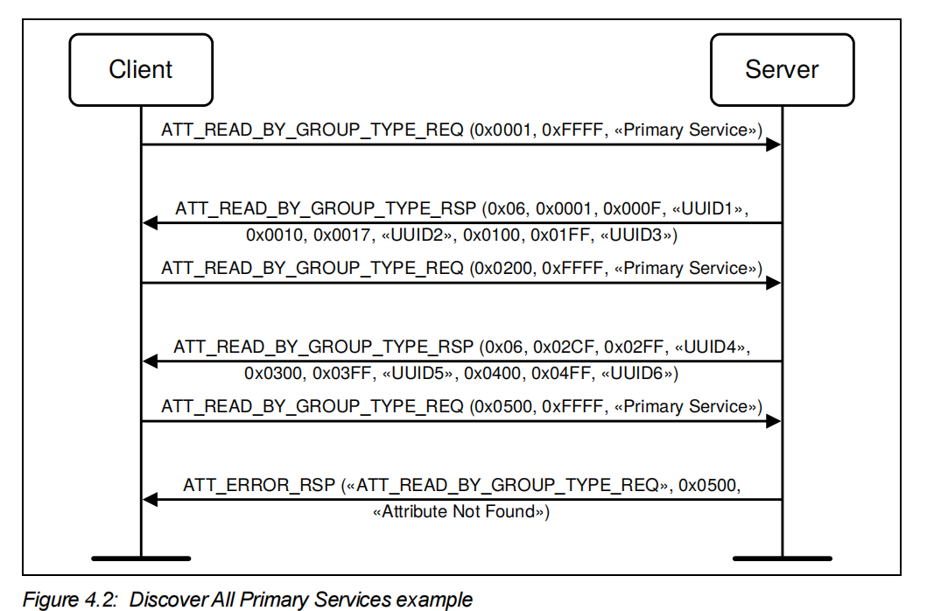
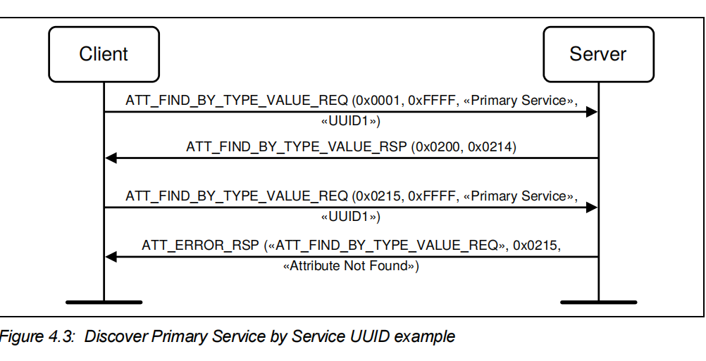
GATT核心组件：MSC – 主服务发现
Figure4.2
客户端发送 ATT_READ_BY_GROUP_TYPE_REQ，起始句柄 0x0001，结束句柄 0xFFFF，查询 主服务（Primary Service）类型
服务器返回 ATT_READ_BY_GROUP_TYPE_RSP，包含在 0x0001–0x000F、0x0010–0x0017、0x0100–0x01FF 三个句柄范围内的 3 个主服务（UUID1、UUID2、UUID3）
客户端继上一个句柄+1作为新句柄地址再次查询，直到服务器返回not found所有主服务查询结束
Figure4.3
客户端发送查询主服务命令并带有uuid1查询指定主服务，服务器返回指定主服务的起始和结束句柄
客户端在服务器返回句柄以外的句柄范围重新查询，返回空确定指定uuid没有别的句柄

Slide 38
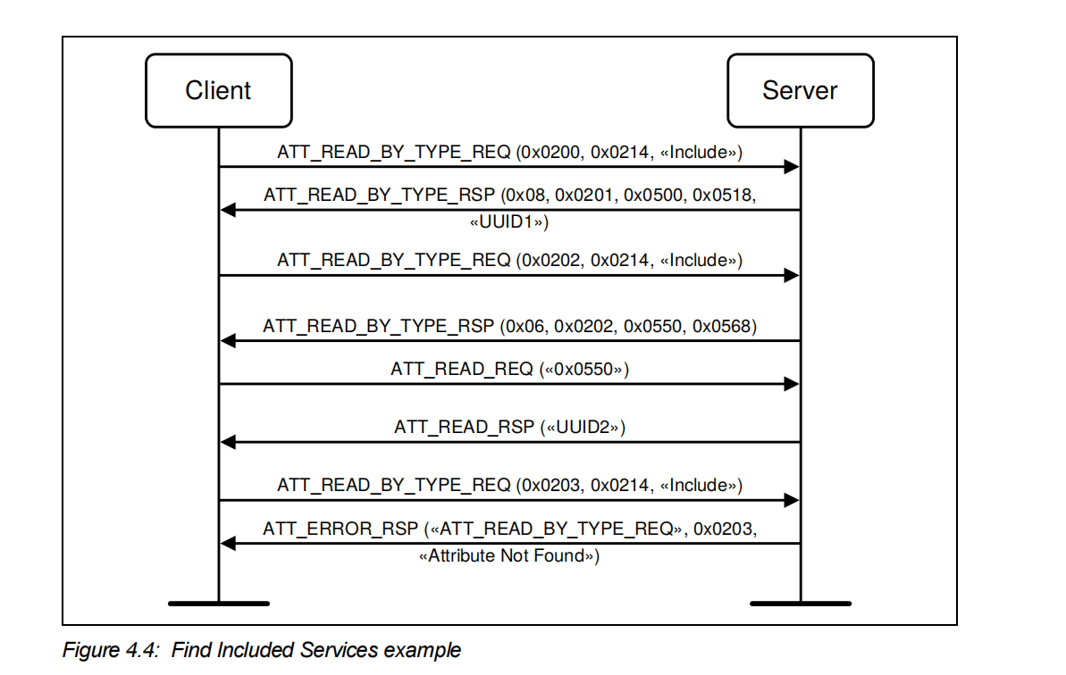
GATT核心组件：MSC – 包含服务发现
客户端发送 ATT_READ_BY_TYPE_REQ，指定句柄范围 0x0200–0x0214，查询类型为 “包含服务（Include）” 的属性。
服务器返回 ATT_READ_BY_TYPE_RSP，返回包含服务的声明句柄（如 0x0201）和对应属性句柄（如 0x0500、0x0518），并携带包含服务的 UUID（UUID1）。
客户端以上一轮返回的声明句柄 0x0201 加 1（0x0202）作为新起始句柄，再次发起查询。
服务器返回新的包含服务声明句柄 0x0202 和属性句柄 0x0550、0x0568。
客户端针对属性句柄 0x0550 发送 ATT_READ_REQ，读取该包含服务的完整 UUID。
服务器返回 ATT_READ_RSP，返回该包含服务的 UUID（UUID2）
客户端继续查询后续范围句柄，服务区返回空查询结束

Slide 39
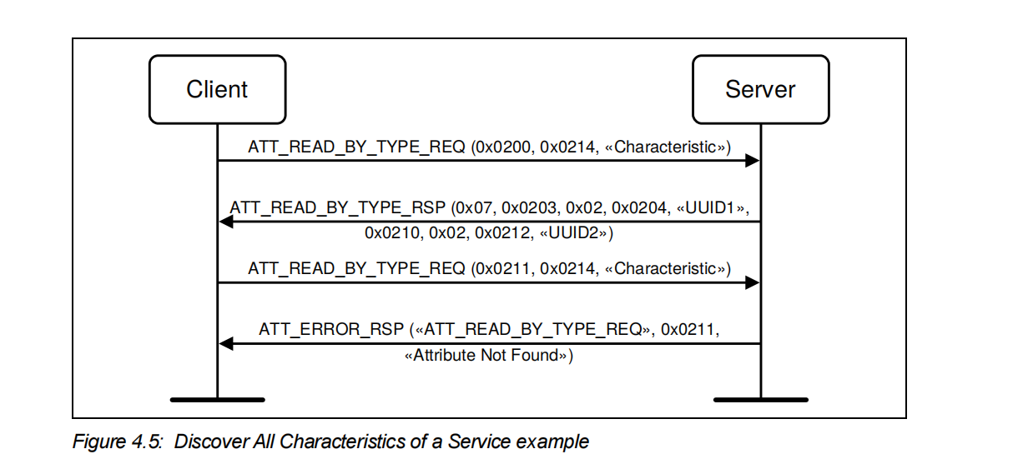
GATT核心组件：MSC – 服务特征值发现
客户端发送 ATT_READ_BY_TYPE_REQ，指定目标服务的句柄范围 0x0200–0x0214，查询类型为 “特征（Characteristic）” 的属性。
服务器返回 ATT_READ_BY_TYPE_RSP，包含两组特征信息：
第一组：特征声明句柄 0x0203、特征属性0x02、属性句柄 0x0204，对应特征 UUID 为 <<UUID1>>
第二组：特征声明句柄 0x0210、特征属性0x02、属性句柄 0x0212，对应特征 UUID 为 <<UUID2>>
客户端以上一轮返回的最后一个特征声明句柄 0x0210 加 1继续查询，服务器返回not found查询结束
下面是常用特征属性的表格
位序号（Bit） | 十六进制值 | 名称
0 | 0x01 | Broadcast
1 | 0x02 | Read
2 | 0x04 | Write Without Response
3 | 0x08 | Write
4 | 0x10 | Notify
5 | 0x20 | Indicate
6 | 0x40 | Authenticated Signed Writes
7 | 0x80 | Extended Properties

Slide 40
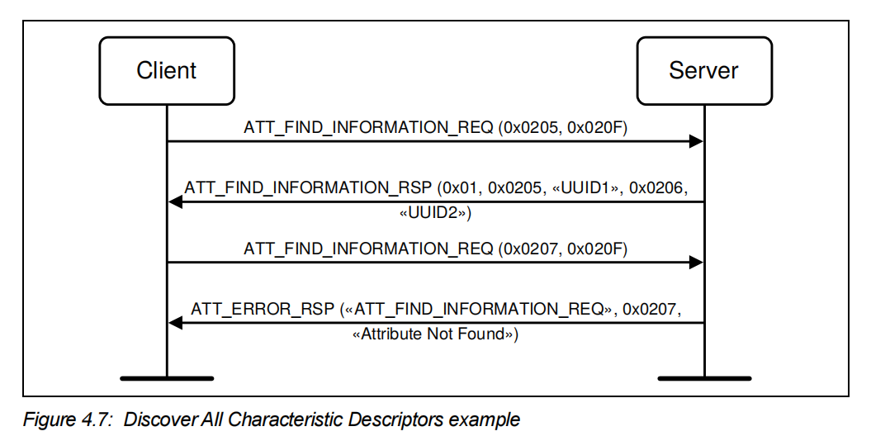
GATT核心组件：MSC – 特征描述符发现
客户端发送 ATT_FIND_INFORMATION_REQ，指定特征的句柄范围 0x0205–0x020F，用于探索该特征下的所有描述符。
服务器返回 ATT_FIND_INFORMATION_RSP，包含两个描述符信息：
0x01：表示后续 UUID 为16 位 UUID，句柄 0x0205，对应描述符 UUID 为 <<UUID1>>
句柄 0x0206，对应描述符 UUID 为 <<UUID2>>
客户端继续查询后续句柄，服务器返回not found查询结束

Slide 41
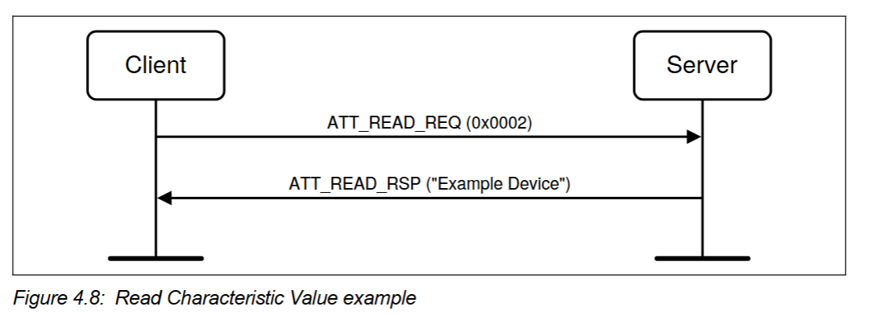
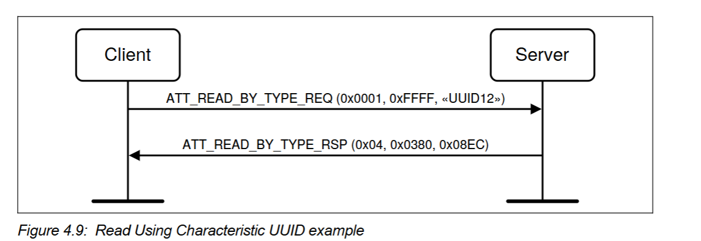
GATT核心组件：MSC – 特征描读取和获取特定uuid特征
Figure4.8
客户端发送 ATT_READ_REQ，携带目标特征的句柄 0x0002。
这个句柄通常是在 “发现特征” 流程中获取的，指向一个具体的特征值属性（例如设备名称特征）
服务器返回 ATT_READ_RSP，携带该特征的具体值 “Example Device”
注意：读特定句柄时，带《》一般是读uuid等抽象指代，不带《》则是设备名这样的具体值
Figure4.9
客户端发送 ATT_READ_BY_TYPE_REQ，指定全局句柄范围 0x0001–0xFFFF，并携带目标特征的 UUID <<UUID12>>
服务器返回 ATT_READ_BY_TYPE_RSP，包含符合uuid特征值的数量0x04,匹配特征的句柄范围 0x0380–0x08EC

Slide 42
GATT核心组件：MSC – 常用流程及其核心命令
流程名称 | 核心指令 | 作用
Discover All Primary Services | ATT_READ_BY_GROUP_TYPE_REQ / ATT_READ_BY_GROUP_TYPE_RSP | 遍历设备上所有主服务，获取服务句柄范围与 UUID
Discover Primary Service by Service UUID | ATT_FIND_BY_TYPE_VALUE_REQ / ATT_FIND_BY_TYPE_VALUE_RSP | 通过 UUID 精准定位目标主服务，获取其句柄范围
Find Included Services | ATT_READ_BY_TYPE_REQ / ATT_READ_BY_TYPE_RSP | 探索主服务包含的子服务，构建服务层级关系
Discover All Characteristics of a Service | ATT_READ_BY_TYPE_REQ / ATT_READ_BY_TYPE_RSP | 遍历指定服务下的所有特征，获取特征声明与句柄
Discover Characteristics by UUID | ATT_FIND_BY_TYPE_VALUE_REQ / ATT_FIND_BY_TYPE_VALUE_RSP | 通过 UUID 在服务范围内定位目标特征
Discover All Characteristic Descriptors | ATT_FIND_INFORMATION_REQ / ATT_FIND_INFORMATION_RSP | 遍历特征下的所有描述符，获取描述符句柄与 UUID
Read Characteristic Value | ATT_READ_REQ / ATT_READ_RSP | 通过特征句柄读取单包可容纳的特征值
Read Using Characteristic UUID | ATT_READ_BY_TYPE_REQ / ATT_READ_BY_TYPE_RSP | 通过 UUID 全局搜索并定位目标特征的句柄
Read Long Characteristic Value | ATT_READ_REQ / ATT_READ_BLOB_REQ / ATT_READ_BLOB_RSP | 分块读取长度超过 MTU 的长特征值
Read Multiple Characteristic Values | ATT_READ_MULTIPLE_REQ / ATT_READ_MULTIPLE_RSP | 一次性读取多个特征值，减少交互次数
Write Characteristic Value | ATT_WRITE_REQ / ATT_WRITE_RSP / ATT_WRITE_CMD | 写入特征值（含确认式写入和无响应写入两种模式）
Write Long Characteristic Values | ATT_PREPARE_WRITE_REQ / ATT_PREPARE_WRITE_RSP / ATT_EXECUTE_WRITE_REQ / ATT_EXECUTE_WRITE_RSP | 分块写入长特征值，先缓存再执行写入操作

Slide 43
BLE_SMP

Slide 44
SMP 的核心定位与适用范围
1. 基本定义
SMP 是蓝牙 LE 系统中负责安全参数协商、密钥生成与分发、加密与认证控制的端到端协议，运行在 L2CAP（Logical Link Control and Adaptation Protocol）之上，使用固定的 L2CAP 通道（通道 ID 为 0x0006）实现设备间的安全交互。
2. 适用场景
仅用于 LE 系统（BR/EDR 系统的安全功能由 Link Manager 模块实现，而非 SMP）；
支持 LE 设备间的配对（Pairing）、绑定（Bonding）、加密启用、数据签名等安全操作；
需与 Link Layer（LL，链路层）协同工作，例如通过 LL 协议实现加密会话的建立。

Slide 45
SMP 的核心功能模块-加密工具箱
定义 SMP 所需的加密算法与函数，确保安全操作的标准化，核心函数包括：
函数名称 | 功能描述 | 应用场景
e | 安全哈希函数，用于生成临时密钥或验证值 | 配对过程中的参数验证
ah | 随机地址哈希函数，将设备身份与随机地址关联 | 隐私保护（如可解析私有地址生成）
c1 | LE 传统配对（Legacy Pairing）的确认值生成函数 | 传统配对中的身份验证
s1 | LE 传统配对的密钥生成函数 | 传统配对中的长期密钥（LTK）生成
AES-CMAC | AES 基于密码的消息认证码算法 | 数据完整性校验、密钥衍生
f4 | LE 安全连接（Secure Connections）的确认值生成函数 | 安全连接配对中的参数验证
f5 | LE 安全连接的密钥生成函数 | 安全连接中的 LTK 生成
f6 | LE 安全连接的校验值生成函数 | 安全连接中的密钥校验
g2 | LE 安全连接的数值比较生成函数 | 数值比较配对（Numeric Comparison）模式
h6/h7 | 链路密钥转换函数 | BR/EDR 与 LE 密钥格式互转

Slide 46
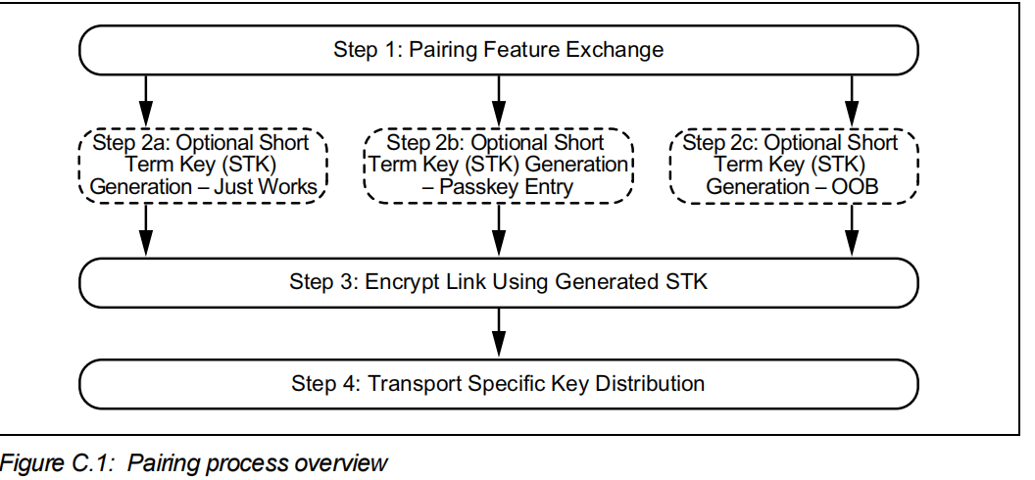
SMP 的核心功能模块-配对方法及流程
定义 LE 设备间的配对流程与参数协商规则，核心内容包括：
安全属性（Security Properties）：明确配对过程中需协商的安全参数，如加密密钥长度（16-128 位）、IO 能力（输入输出能力，如 “仅显示”“仅输入”“无 IO”）、OOB 数据（Out-of-Band，带外数据，如 NFC 传输的配对信息）；
配对算法（Pairing Algorithms）：支持两种算法：
算法 1（传统配对）：适用于低性能设备，安全性较低，使用 E0 加密算法；
算法 2（安全连接配对）：基于椭圆曲线加密（ECC），支持 AES-CCM 加密，安全性更高，是 v5.4 推荐的配对方式；
重复尝试限制（Repeated Attempts）：防止暴力破解，规定配对失败次数达到阈值后，设备需等待一定时间才能重新发起配对
这是蓝牙 SMP 配对的完整流程总览图，划分了配对过程的四个核心阶段
Step 1: Pairing Feature Exchange（配对特征交换）
Step 2: Optional Short Term Key (STK) Generation（可选的短期密钥生成）
Step 3: Encrypt Link Using Generated STK（使用 STK 加密链路）
Step 4: Transport Specific Key Distribution（传输层密钥分发）

Slide 47
SMP 的核心功能模块-LE安全机制
详细说明 LE 系统的安全核心流程，包括：
密钥定义与生成：
定义 5 类核心密钥：临时密钥（TK）、长期密钥（LTK）、身份解析密钥（IRK）、连接签名密钥（CSRK）、设备身份密钥（DIK）；
密钥生成逻辑：例如 LTK 由配对双方通过 ECC 密钥交换（安全连接）或预共享 TK（传统配对）衍生；
密钥分发：通过 SMP 协议将 LTK、IRK 等密钥存储到设备的 “解析列表（Resolving List）”，用于后续连接的自动加密；
加密会话建立：配对完成后，通过 LL_Encrypt_Enable 命令启用加密，使用 LTK 生成会话密钥（K_session）；
数据签名：支持使用 CSRK 对数据进行签名，防止数据篡改或伪造（如广播数据的完整性校验）；
隐私特性：通过 IRK 生成 “可解析私有地址（Resolvable Private Address）”，隐藏设备真实 BD_ADDR，防止跟踪。

Slide 48
SMP 协议命令与格式
定义 SMP 协议的命令结构、交互流程与超时机制：
命令格式：每个 SMP 命令包含 “opcode（1 字节）+ 参数（可变长度）”，例如 “Pairing Request（0x01）”“Pairing Response（0x02）”；
核心命令：
超时机制（SMP timeout）：规定命令响应超时时间（默认 30 秒），超时后视为配对失败。
命令名称 | 功能
Pairing Request | 发起配对请求，携带设备 IO 能力、加密密钥长度等参数
Pairing Response | 响应配对请求，确认协商的安全参数
Pairing Confirm | 传输配对确认值，验证双方密钥一致性
Pairing Random | 传输随机数，用于密钥生成
Pairing Failed | 通知配对失败（如参数不兼容、密钥验证失败）
Encryption Information | 传输加密相关信息（如 LTK 类型）
Identity Information | 传输设备身份信息（如 IRK）

Slide 49
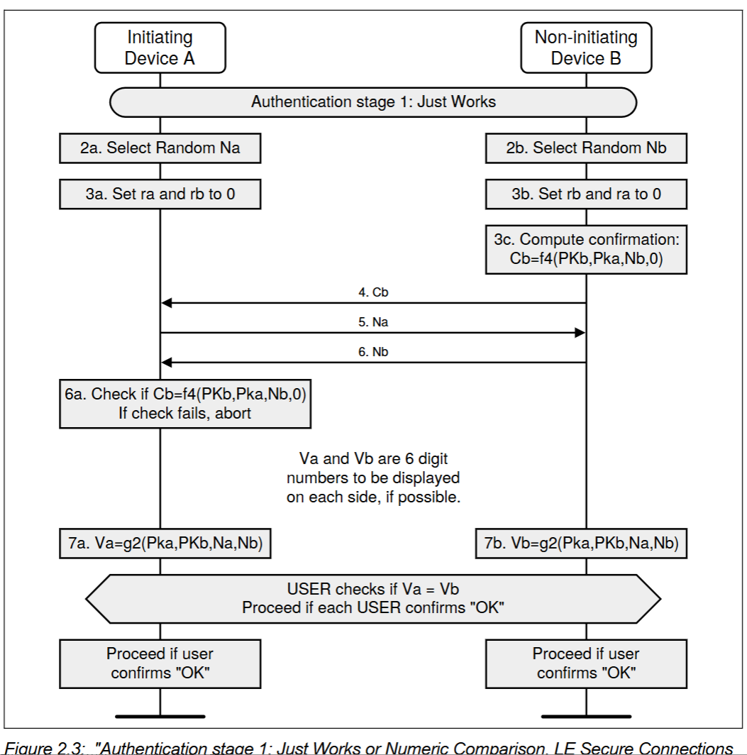
SMP 密钥加密配对流程-Just Works or Numeric Comparison
随机数与参数初始化
设备 A 生成随机数 Na，并将 ra、rb 初始化为 0。
设备 B 生成随机数 Nb，并将 ra、rb 初始化为 0。
生成并交换确认值
设备 B 使用函数 f4 计算确认值 Cb = f4(PKb, PKa, Nb, 0)，并发送给设备 A。
设备 A 发送随机数 Na 给设备 B，设备 B 发送随机数 Nb 给设备 A。
设备 A 本地计算 f4(PKb, PKa, Nb, 0)，并与收到的 Cb 比对，不一致则终止配对。
生成并比对数字验证码
双方使用函数 g2 生成 6 位数字验证码：
设备 A：Va = g2(PKa, PKb, Na, Nb)
设备 B：Vb = g2(PKa, PKb, Na, Nb)
设备分别显示 Va 和 Vb，由用户确认两者是否一致。
用户确认与流程推进
若用户确认数字一致，双方进入后续的 LTK 生成阶段；若不一致则终止配对。
注：若是无显无输入则没有用户确认这一步

Slide 50
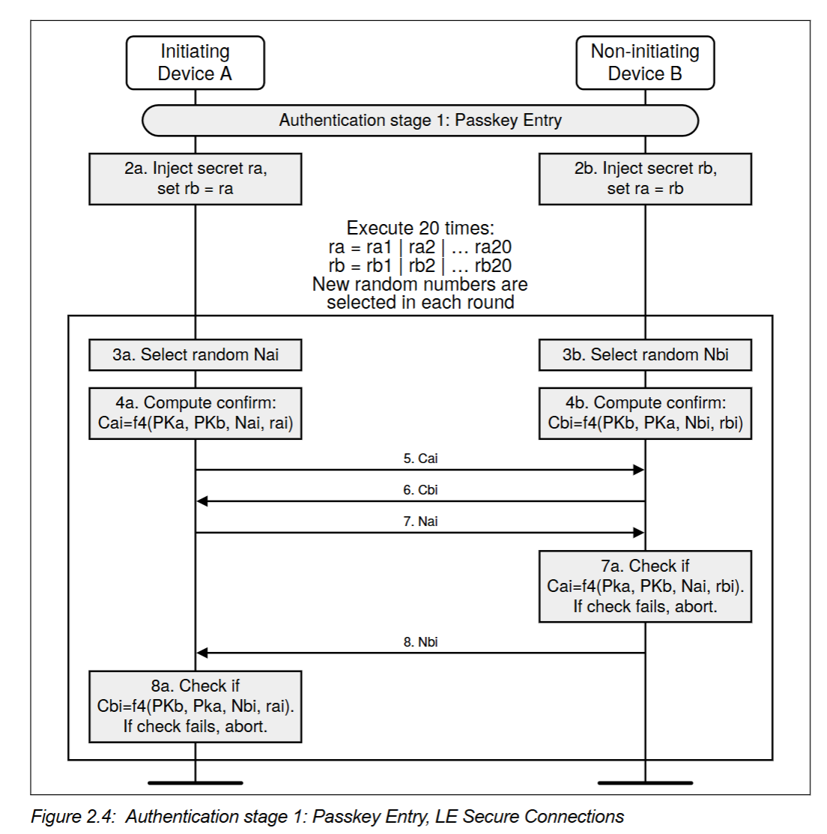
SMP 密钥加密配对流程-Passkey Entry
密钥注入与初始化
设备 A 注入用户输入的 6 位密钥 ra，并设置 rb = ra。
设备 B 注入相同的 6 位密钥 rb，并设置 ra = rb。
这个密钥会被拆分为 20 轮计算的输入（ra1~ra20、rb1~rb20），每轮使用新的随机数。
多轮随机数与确认值计算
每轮流程（共执行 20 轮）：
设备 A 生成随机数 Nai，计算确认值 Cai = f4(PKa, PKb, Nai, rai)。
设备 B 生成随机数 Nbi，计算确认值 Cbi = f4(PKb, PKa, Nbi, rbi)。
双方交换 Cai、Cbi、Nai、Nbi。
设备 B 验证 Cai 是否与本地计算的 f4(PKa, PKb, Nai, rbi) 一致。
设备 A 验证 Cbi 是否与本地计算的 f4(PKb, PKa, Nbi, rai) 一致。
若任意一轮验证失败，配对立即终止。
验证通过后推进
20 轮验证全部通过后，双方确认拥有相同的 6 位密钥，进入后续的 LTK 生成阶段。

Slide 51
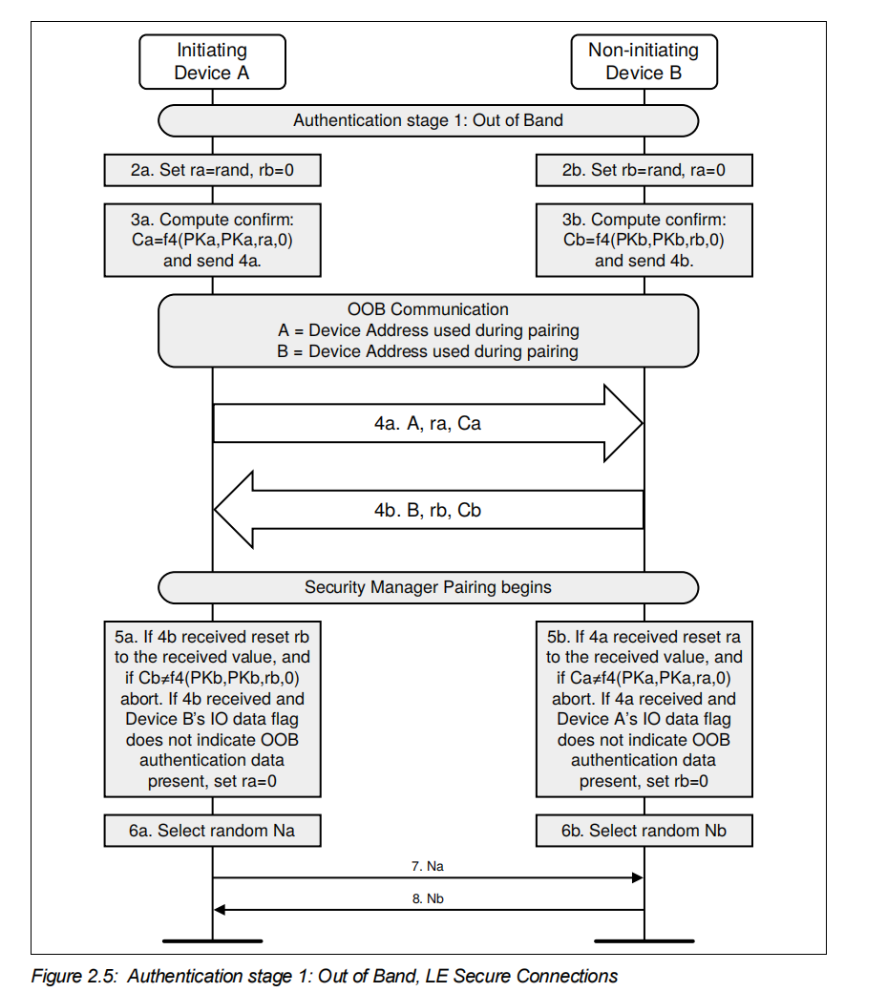
SMP 密钥加密配对流程-Out of Band
本地参数初始化与确认值计算
设备 A 生成随机数 ra，设置 rb=0，并计算确认值 Ca = f4(PKa, PKa, ra, 0)。
设备 B 生成随机数 rb，设置 ra=0，并计算确认值 Cb = f4(PKb, PKb, rb, 0)。
带外信道交换信息
通过 OOB 信道（如 NFC），设备 A 将自身地址 A、随机数 ra 和确认值 Ca 发送给设备 B。
设备 B 将自身地址 B、随机数 rb 和确认值 Cb 发送给设备 A。
验证带外数据
设备 B 验证 Ca 是否与本地计算的 f4(PKa, PKa, ra, 0) 一致，若不一致则终止配对。
设备 A 验证 Cb 是否与本地计算的 f4(PKb, PKb, rb, 0) 一致，若不一致则终止配对。
若设备 IO 能力未声明支持 OOB，会自动将对方的随机数重置为 0，降级为 Just Works 模式。
进入 SMP 配对主流程
双方生成新的随机数 Na、Nb 并交换，为后续生成长期密钥（LTK）做准备。

Slide 52
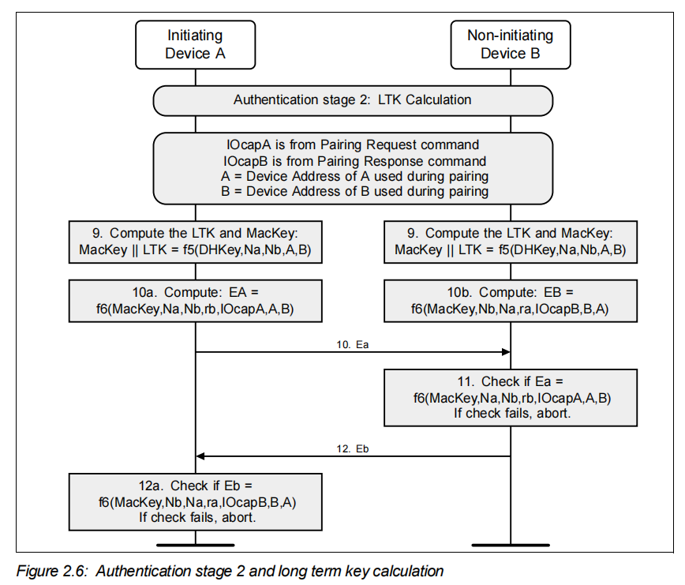
SMP 密钥加密配对流程-长期密钥
输入参数准备
IOCapA/IOCapB：设备 A 和 B 在配对请求 / 响应中交换的 IO 能力（如仅显示、输入 + 显示等）。
Na/Nb：设备 A 和 B 生成的随机数。
DHKey：通过 ECDH 交换得到的共享密钥。
A/B：设备 A 和 B 的蓝牙设备地址。
生成长期密钥与验证密钥
双方使用哈希函数 f5 计算 MacKey 和 LTK：
MacKey || LTK = f5(DHKey, Na, Nb, A, B)
LTK 是后续加密通信的长期密钥，MacKey 用于生成验证值。
生成并交换验证值
设备 A 使用 f6 函数生成验证值 EA：
EA = f6(MacKey, Na, Nb, IOCapA, A, B)
设备 B 使用 f6 函数生成验证值 EB：
EB = f6(MacKey, Nb, Na, IOCapB, B, A)
设备 A 发送 EA 给设备 B，设备 B 发送 EB 给设备 A。
双向身份验证
设备 B 验证 EA 是否与本地计算的 f6(MacKey, Na, Nb, IOCapA, A, B) 一致，不一致则终止配对。
设备 A 验证 EB 是否与本地计算的 f6(MacKey, Nb, Na, IOCapB, B, A) 一致，不一致则终止配对。

Slide 53
BLE_HID实例

Slide 54
HID流程阶段
BLE HID（键盘）外设工作全流程，主要包含：
GAP（广播连接）、GATT（服务数据）、SMP（配对加密）三层协议作用
从按键扫描到手机输入的完整数据流
阶段 | 核心作用
系统初始化 | 协议栈 / 服务 / IO 能力初始化
GAP - 广播连接 | 设备广播、建立 BLE 连接
SMP - 配对加密（可选） | 设备配对、数据加密
GATT - 服务配置 | 发现 HID 服务、启用通知
正常工作 | 按键扫描→数据传输→手机输入
断开连接 | 重置状态、重新广播

Slide 55
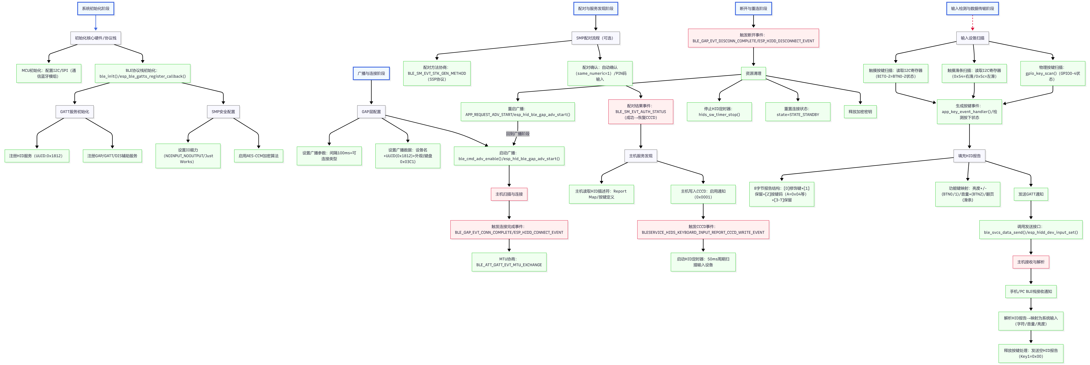
HID流程图

Slide 56
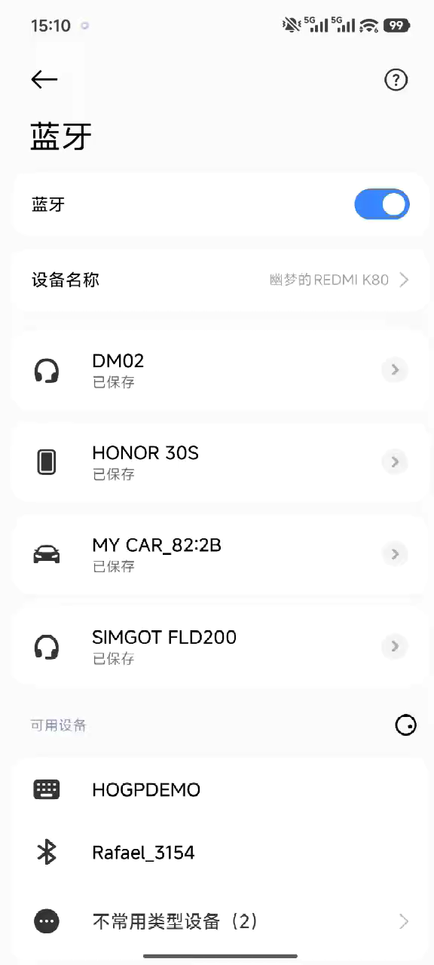
HID-KeyBoard效果演示
该演示键盘做了abc三个按键码和左shift修饰键,通过按设备的shift切换了手机的中英文并在按下shift时输出了大写

Slide 57
问题及资料引用
Q&A
键盘连接手机正常，连接电脑不行
引用书籍
[1] Bluetooth Core Specification, Version 5.4
[2] Qualification Program Reference Document
[3] ARM Cortex-M3与Cortex-M4权威指南

